Slide 1
Тема:«Преданья старины глубокой…» Игра для детей 7-11 лет

Slide 2
1 раунд Собери слово
Л
И
Ы
Б
Н
А

Slide 3
2 раунд Назови цифру верного высказывания
В былинах повествуется о нашем времени.
Былины рассказывают о недавних временах.
Былины повествуют о том, что было очень давно
3
Ответ:

Slide 4
3 раунд. Собери пословицы
За Родину -мать
Смелый побеждает
За морем теплее,
трус погибает
а у нас светлее
не страшно умирать
а у нас здоровее

Slide 5
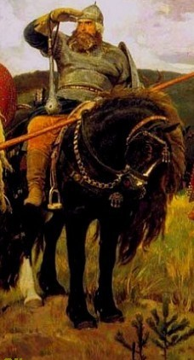
4 раунд Узнай богатырей
Славный защитник Руси –матушки ,
33 года, недвижно просидевший в избе. Калики перехожие помогли ему обрести силу богатырскую.
Илья Муромец

Slide 6
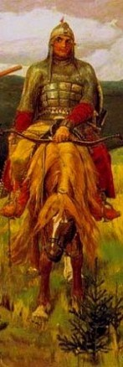
Богатырь, поповский сын. Одолел Тугарина Змеевича.
Алеша Попович

Slide 7
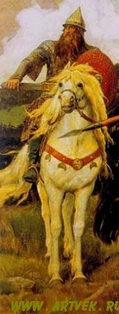
Побратим Ильи Муромца, освободивший Забаву Путятичну, племянницу князя Владимира
Добрыня Никитич

Slide 8
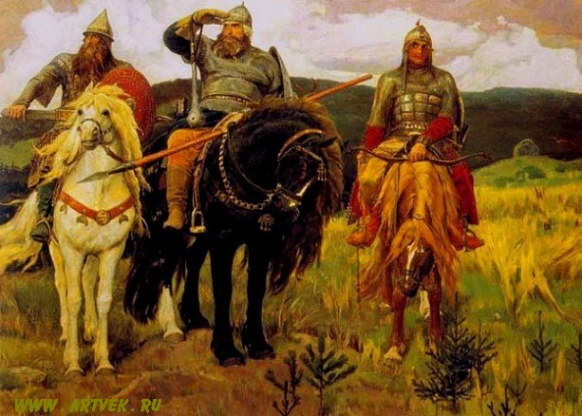
5 раунд Узнай картину
На какой картине русский художник изобразил этих богатырей?
Богатыри

Slide 9
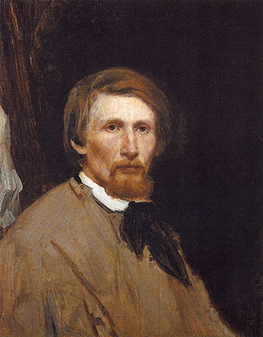
6 раунд Назовите художника этой картины
Виктор Михайлович Васнецов
1848 -1926
Назовите картины В.Васнецова на сказочные или былинные сюжеты

Slide 10
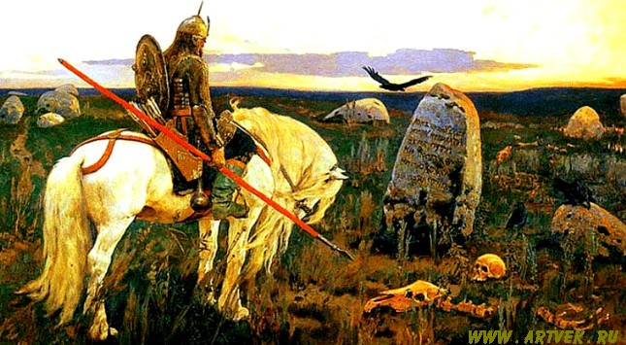
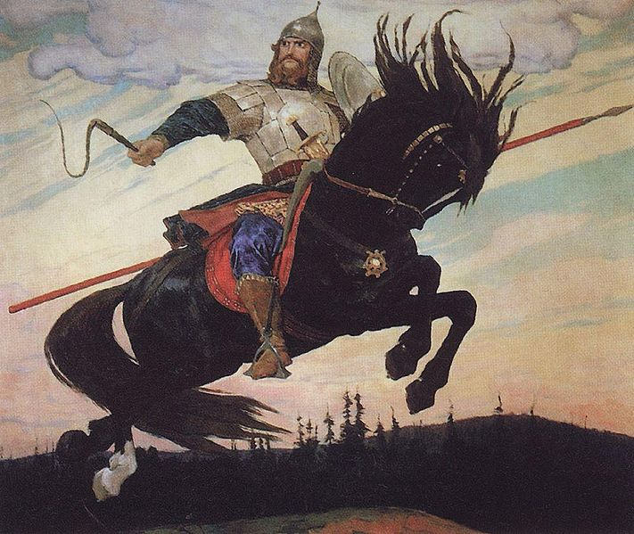
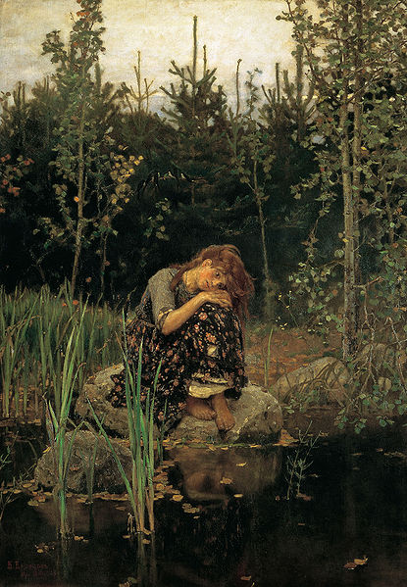
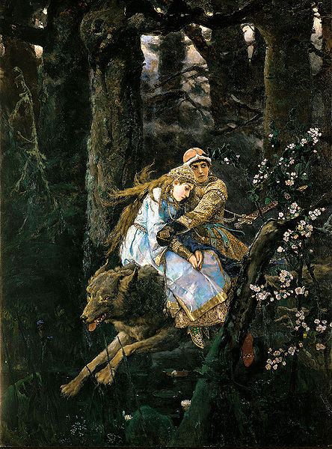
Витязь на распутье
Илья Муромец
Алёнушка
Иван-Царевич на Сером Волке

Slide 11
7 раунд Разгадай кроссворд
1.Злодей, разбойник. Свистел по -соловьиному, кричал по-звериному, шипел по-змеиному.
2.Князь, которому служили богатыри.
3.Хозяин Ильмень -озера, который помог Садко поймать златоперых рыб
4.Город, в котором жил князь Владимир.
5.Могучий богатырь, который не смог поднять суму переметную.
Выделенное слово по вертикали:
Знаменитый гусляр, побывавший на дне моря-океана у Морского царя.

Slide 12
Разгадай кроссворд «Былинный»
1
2
3
4
5

Slide 13
Кроссворд «Былинный»
С
О
Л
О
В
Е
Й
В
Л
А
Д
И
М
И
Р
В
О
Д
Я
Н
О
Й
К
И
Е
В
С
В
Я
Т
О
Г
О
Р

Slide 14
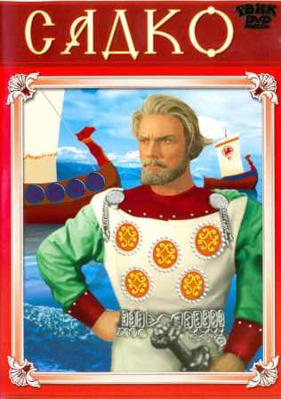
8 раунд «Ты -мне, я –тебе» Вопросы для 1 команды
1.Какой былинный герой владел музыкальным инструментом?
2.Каким музыкальным инструментом он владел?
3. Из какого города он родом?
1.Садко
2.Инструмент - гусли
3.Город-Новгород

Slide 15
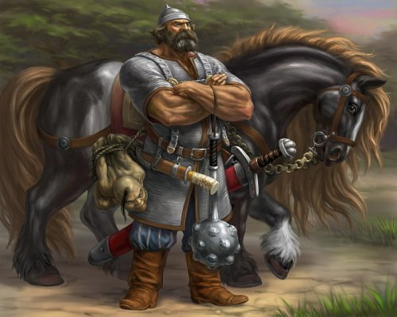
Вопросы для 2 команды 8 раунд «Ты –мне, я- тебе»
1.Из какого места родом Илья Муромец?
2.Как звали его родителей?
3.Назовите кличку коня Ильи Муромца.
1.Город Муром, село Карачарово
2.Родители:Иван Тимофеевич, Ефросинья Яковлевна
3.Конь Бурушка

Slide 16
9 раунд. В мире былинных слов Объясни значения слов
На Украине юноша, парень
ПАЛИЦА
Оскалиться, угрожающе показать зубы
ПАРОБОК
Старинное оружие -тяжелая дубинка с утолщенным концом
ОЩЕРИТЬСЯ
ПРИУМАЯТЬСЯ
Притомиться, устать

Slide 17
Раунд 10. Вставь пропущенные слова в былину об Илье Муромце
Поехал Илья Муромец дорожкой ..., доехал до топей ..., до болот …. Слез тут с коня Илья — левой рукой коня ведёт, правой рукой дубья рвёт, да мостки кладёт. Проложил Илья дорогу через топи да болота, подъехал к реке ….
Слова для справок:
Смородина, зыбучие, дремучие, прямоезжая

Slide 18
Проверим себя
Поехал Илья Муромец дорожкой прямоезжею, доехал до топей зыбучих, до болот дремучих. Слез тут с коня Илья — левой рукой коня ведёт, правой рукой дубья рвёт, да мостки кладёт. Проложил Илья дорогу через топи да болота, подъехал к реке Смородине.

Slide 19
Подведем итоги игры «Преданья старины глубокой…» Словарик эмоций, чувств, образов
Мне было….
Увлекательно
Познавательно
Свободно
Забавно
Азартно
Мужественно
Заразительно
Утомительно
Скучно
Строго
Тревожно
Растерянно
Измученно
Недружелюбно

